Slide 1
下列粒子中，带负电的是
A．原子
B．质子
C．电子
D．中子

Slide 2
分辨不同人的声音，主要是依据
A．响度
B．音调
C．振幅
D．音色

Slide 3
四冲程内燃机在工作过程中，将机械能转化为内能的冲程是
A．吸气冲程
B．压缩冲程
C．做功冲程
D．排气冲程

Slide 4
地铁启动离站的加速过程中，其惯性
A．先变大后不变
B．先不变后变大
C．一直变大
D．一直不变

Slide 5
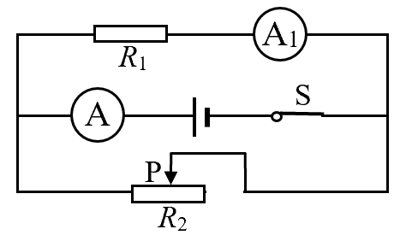
在图1所示的电路中，滑动变阻器滑片P位于中点附近。用电阻R3替换R1（R3＞R1）后，在确保电路安全的前提下，可能使电流表A与A1示数的比值与替换R1前相同的方法是
A．增大电源电压，不移动滑片P
B．减小电源电压，不移动滑片P
C．电源电压不变，滑片P向右移
D．电源电压不变，滑片P向左移

Slide 6
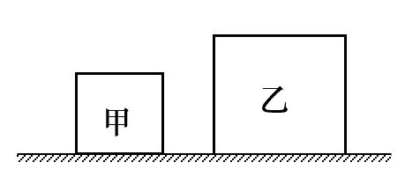
如图2所示，实心均匀正方体甲、乙置于水平地面上，它们的质量为m甲、m乙，对水平地面的压强为p甲、p乙。现沿水平方向在上部分别截去相同高度的部分，则下列关系中一定能使水平面所受压力变化量∆F甲＜∆F乙的是
A．p甲＝p乙
B．p甲＞p乙
C．m甲＝m乙
D．m甲＞m乙

